Slide 1
Perspektiv og føresetnader for Kinn og kommunar som skaper utvikling av sine lokalsamfunn
Knut Vareide på Teams 26. oktober 2022

Slide 2
Strukturelle drivkrefter påvirker utviklingen, men kan ikke påvirkes lokalt.
Hvorfor vokser steder?
Ytre drivkrefter:
Pendlings-omland
Innvandring
Konjunkturer
Strukturendringer i næringslivet
Sentralisering
Befolkning
Arbeids-plasser
Stedets demografi
Stedets næringsstruktur
Attraktivitet for bosetting
Attraktivitet for næringsliv
Indre drivkrefter:
Attraktivitet handler om bidraget til veksten fra lokale krefter

Slide 3
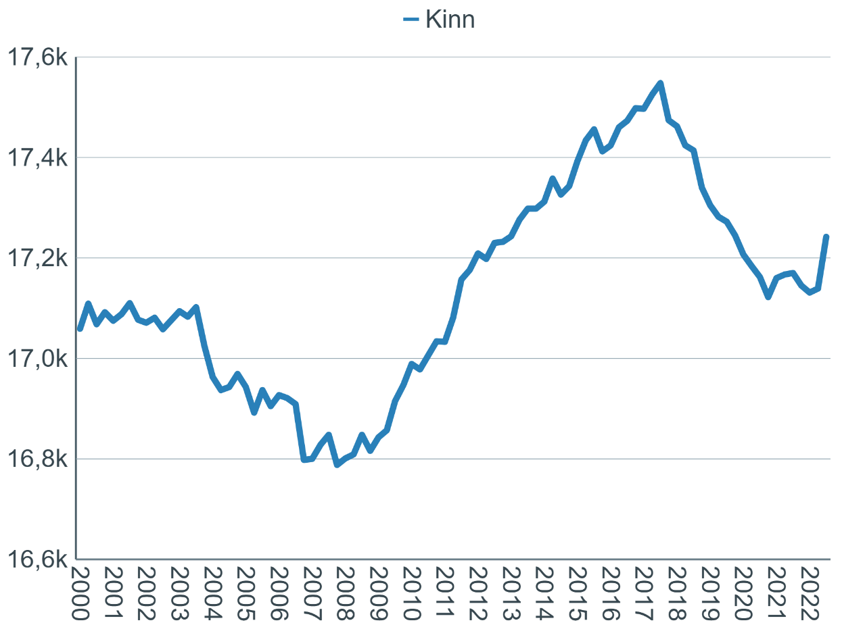
Folketallet
Folketallet i Kinn har gått opp og ned de siste 20 årene.
Litt flere i dag enn i 2000.
Utvikling i folketallet i Kinn, målt i starten av hvert kvartal.

Slide 4
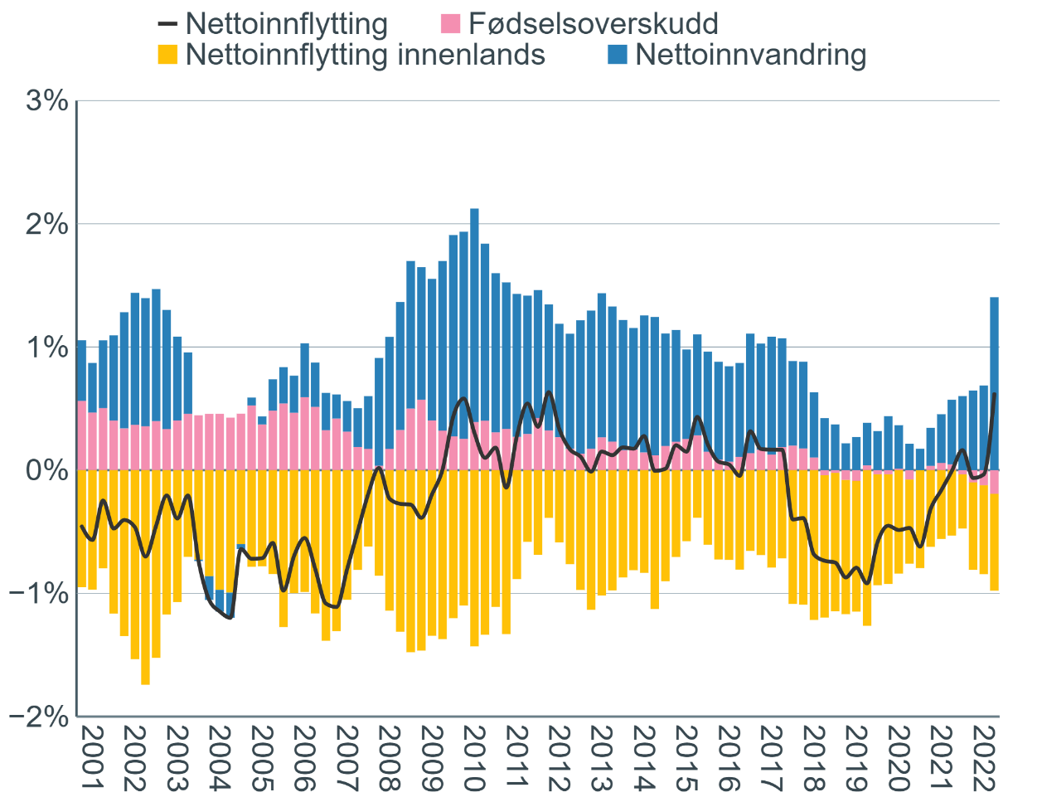
Folketallet
Innvandringen har skapt vekst i perioder.
Fødselsoverskuddet har blitt til fødselsunderskudd.
Befolkningsveksten dekomponert i 12-måneders perioder, målt hvert kvartal.

Slide 5
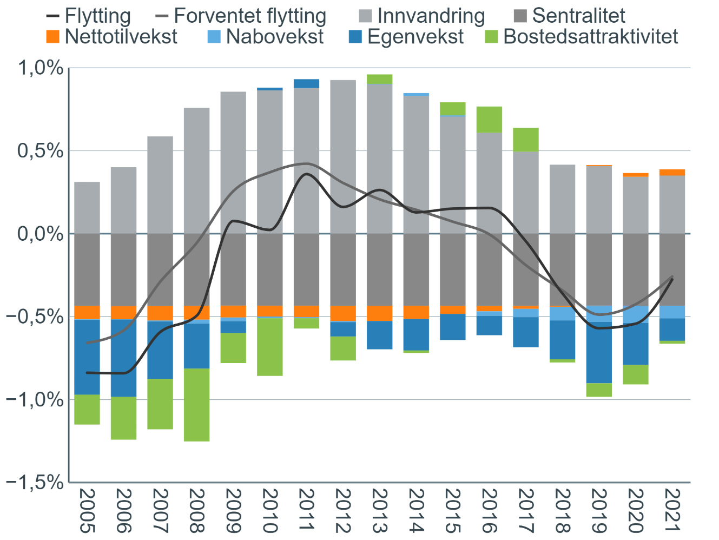
Bostedsattraktiviteten
Kinn har hatt normale flyttetall. Kommunen har ikke vært verken attraktiv eller uattraktiv som bosted de siste ti årene.
Lav arbeidsplassvekst har redusert nettoflyttingen.
Nettoflyttingen til Kinn, dekomponert i ulike drivkrefter.

Slide 6
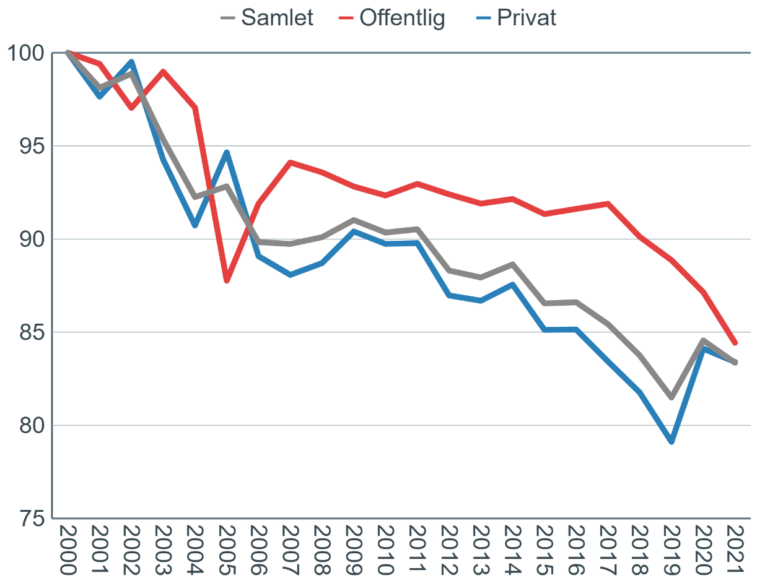
Arbeidsplassveksten
Utviklingen i antall arbeidsplasser har vært vesentlig lavere enn landsgjennomsnittet.
Både i næringslivet og i offentlig sektor.
Utvikling av antall arbeidsplasser i Kinn indeksert slik at nivået i 2000=100, relativt til indeksen for Norge.

Slide 7
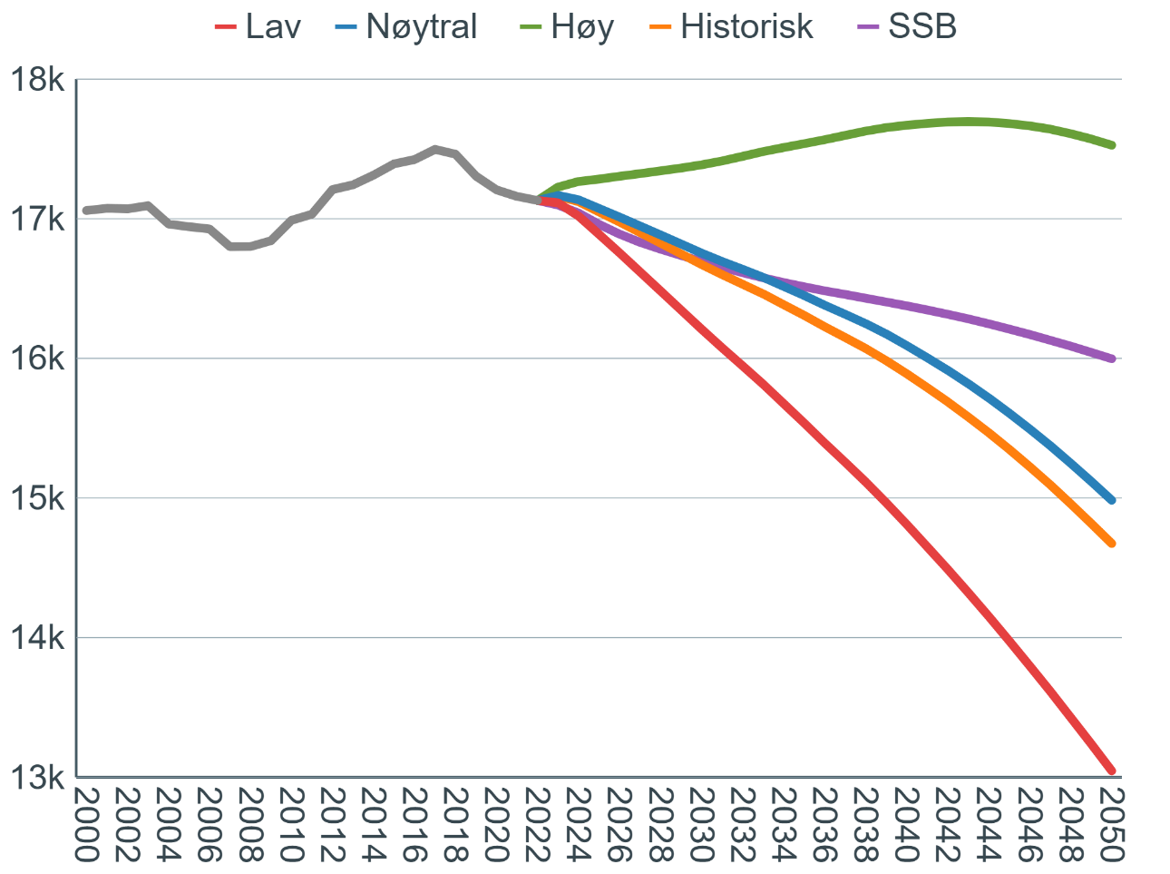
Framtidig befolkningsutvikling
Hvis ingenting nytt skjer, vil folketallet i Kinn synke til omtrent 15 000 innbyggere i 2050.
Det kan bli vekst, men da må Kinn både skape høyere nærings- og bostedsattraktivitet.
Antall innbyggere i Kinn i ulike scenarier samt SSBs framskriving.

Slide 8
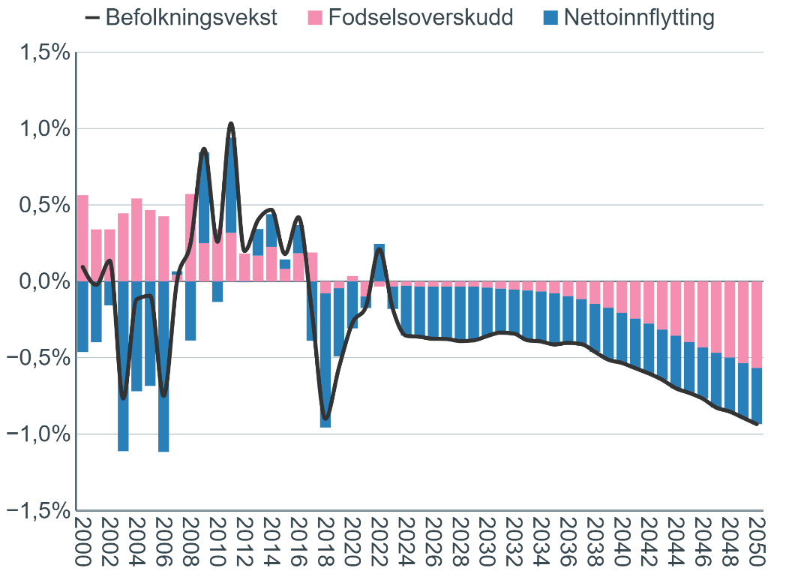
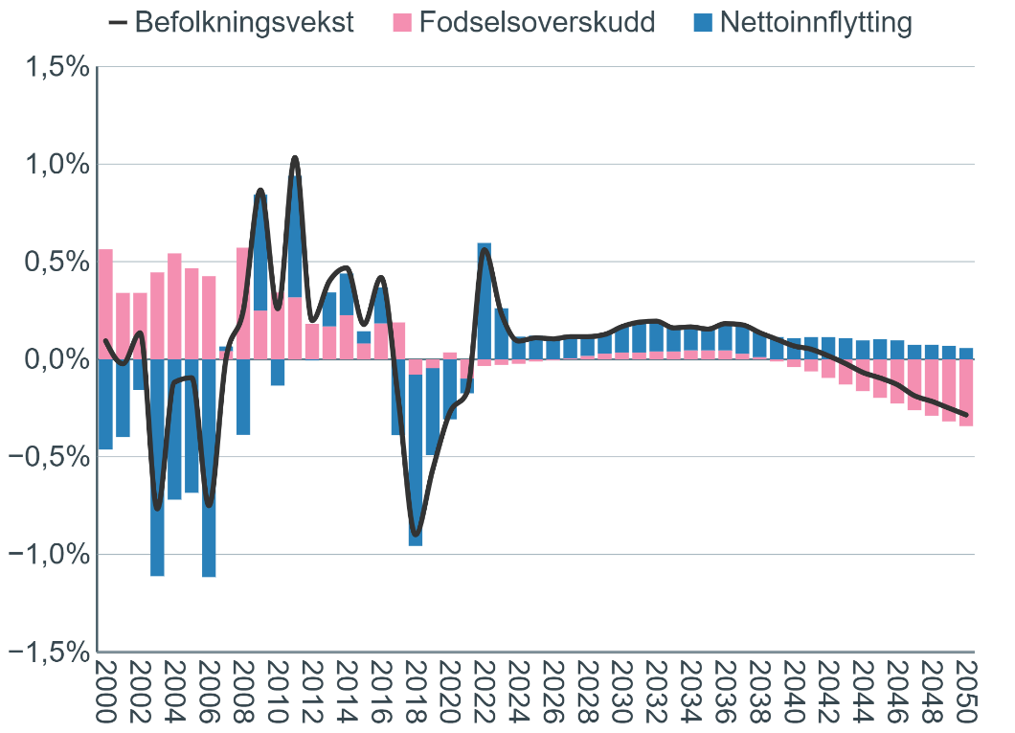
Framtidig befolkningsutvikling
Nøytral attraktivitet
Fødselsunderskuddet vil øke. Normalt er det også netto utflytting.
Høy
attraktivitet
Med høy attraktivitet for næringsliv og bosetting kan det bli innflytting. Da blir også fødselsunderskuddet lavere.

Slide 9
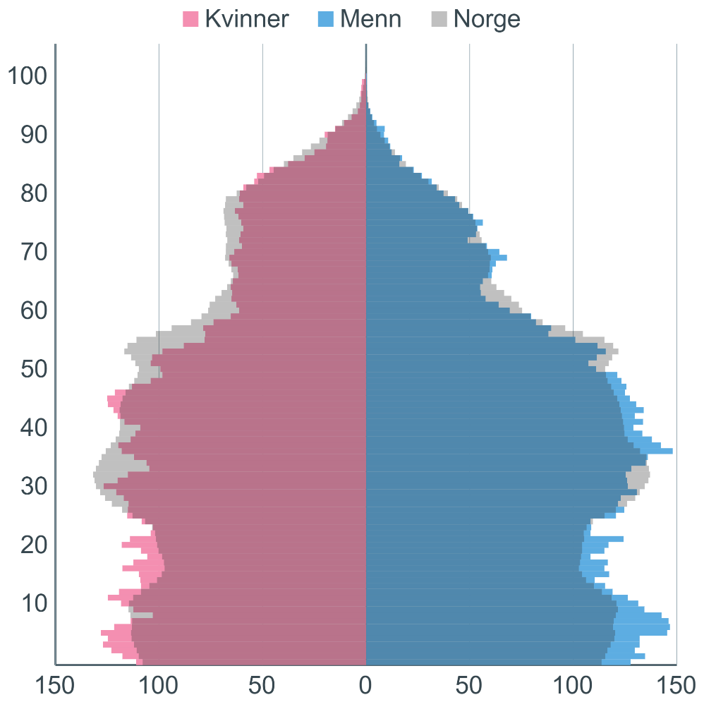
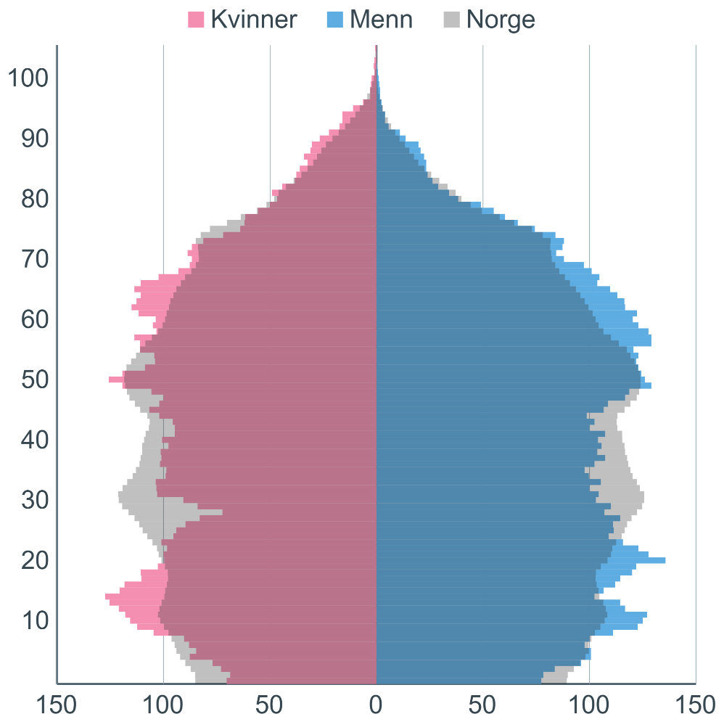
2001
2021
Alderspyramiden til Kinn
Demografien til Kinn var gunstig i 2000. 277 barn født. Liten andel innbyggere over 50 år.
Ikke nå. 140 født i 2020. Stor andel 60-åringer.

Slide 10
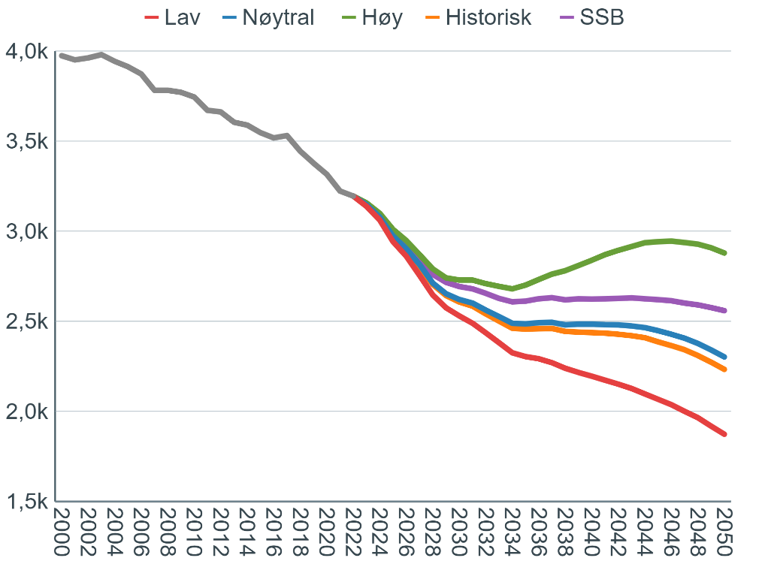
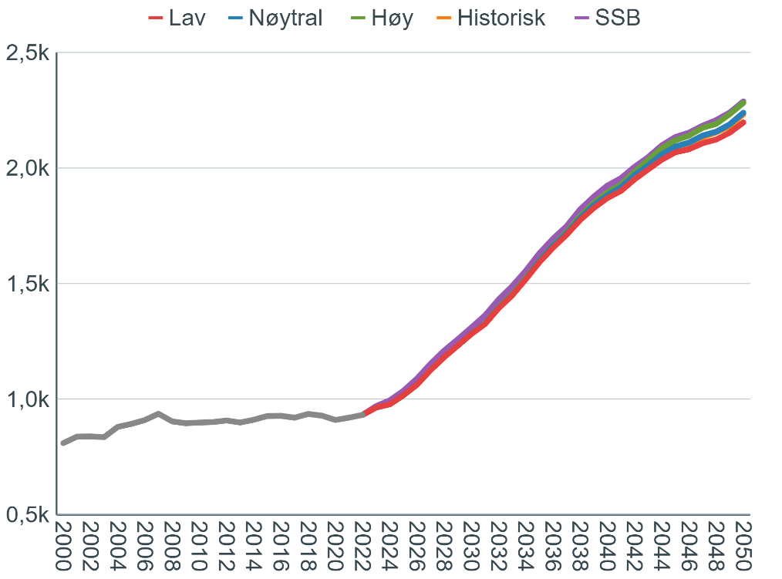
Framtidig befolkningsutvikling
Det blir etter all sannsynlighet færre barn i barnehage- og skolealder de neste ti årene.
Det blir helt sikkert minst dobbelt så mange innbyggere over 80 år.

Slide 11
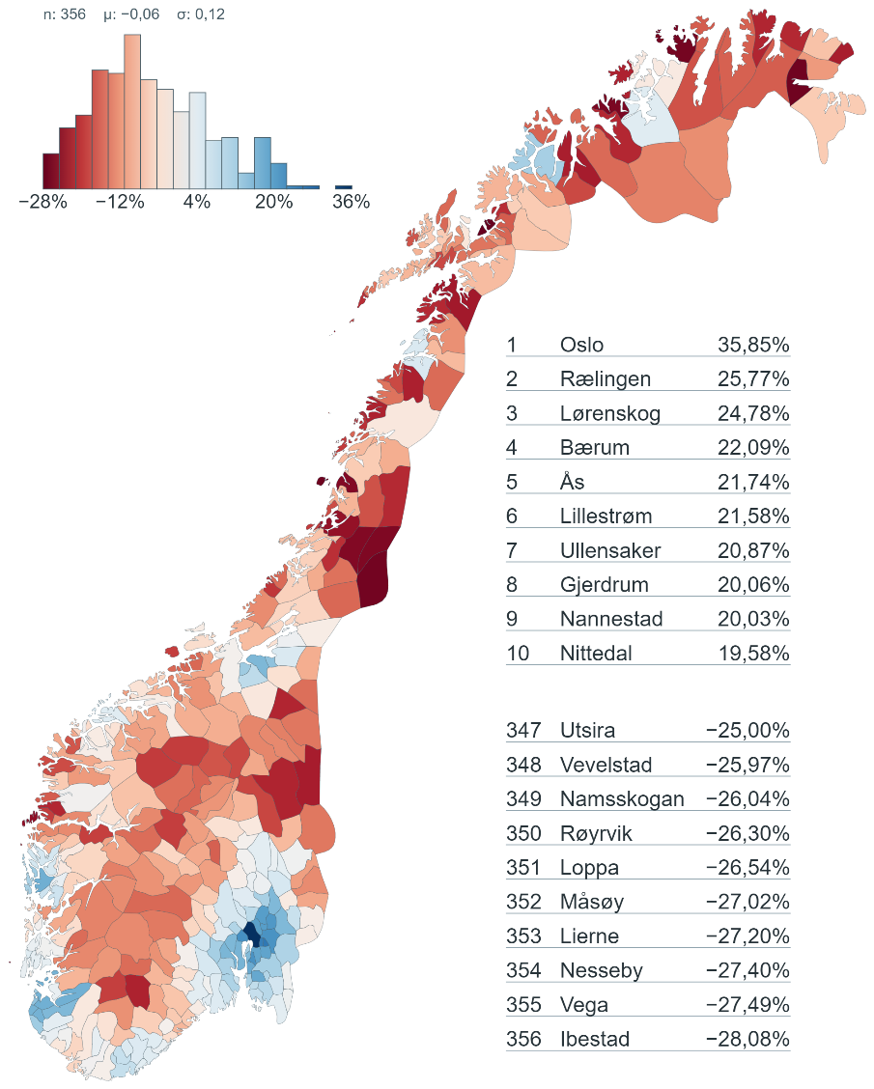
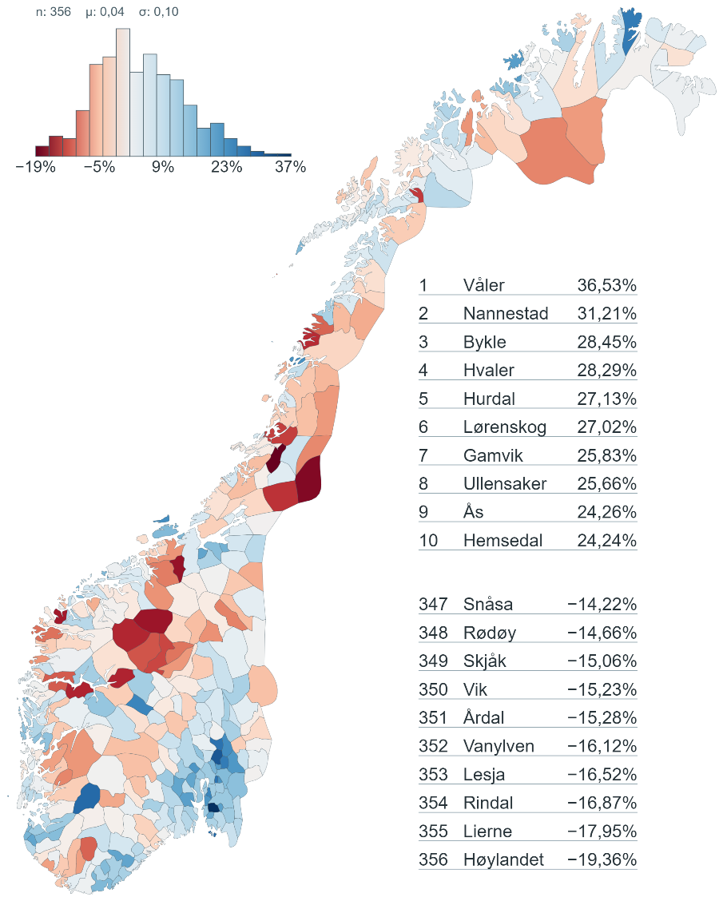
Hvorfor er kommunene så opptatt av befolkningsvekst?
To av tre kommuner vil få nedgang i folketallet, ifølge Telemarksforskings scenarier.
SSBs framskriving har nedgang i en av tre kommune. Vi mener det er for optimistisk for distriktskommunene.

Slide 12
Hvorfor er kommunene så opptatt av befolkningsvekst?
Det blir nedgang i antall unge innbyggere i Norge, all vekst vil være eldre innbyggere.
Kommuner som ikke har vekst i folketallet, vil få sterk vekst i antall eldre og nedgang i antall barn og unge.
Det er smertefullt å flytte ressurser fra barnehager og skoler over til eldreomsorg. Mange frykter at det vil minske attraktivitet for barnefamilier og øke utflytting.

Slide 13
Hva kjennetegner attraktive kommuner?

Slide 14
Tillit
Hvorfor det er viktig for attraktivitetsarbeid

Slide 15
Høy tillit
Høye ambisjoner
Høy toleranse for endring
Stedsidentitet
Optimisme
Kommunen
Politikere
Ansatte
Tillit
Tillit
Fylkeskommunen
Regionale institusjoner
Tillit
Tillit
Tillit
Tillit
Nabokommuner
Nærings-livet
Frivillig sektor
Besøkende
Tillit
Tillit

Slide 16
Ikke bare kommunen som arbeider med attraktivitet
Mobilisere næringsliv, frivillig sektor og hele lokalsamfunnet for å skape en attraktiv kommune.
Høy tillit i og mellom kommune, næringsliv og frivillig sektor
Høy tillit er en forutsetning for å arbeide godt sammen mot et felles mål.
Kommunen står sammen og unngår kiving mellom bygder
God kommunikasjon mellom kommune og næringsliv, regelmessige møteplasser
Kommunikasjon og møteplasser skaper tillit
Næringslivet er organisert, næringsforeninger o.l.
Det er nødvendig å ta seg tid. Attraktivitetsarbeid vil sjelden vise seg i statistikken på kort sikt-
Det tar lang tid…

Slide 17
Analyser av utvikling og attraktivitet basert på denne modellen finnes her:
Regionalanalyse.no
Vestland:
https://regionalanalyse.no/rapport/46/1/1
Bjørnafjorden:
https://regionalanalyse.no/rapport/4624/1/1
Lærdal:
https://regionalanalyse.no/rapport/4642/1/1
Årdal:
https://regionalanalyse.no/rapport/4643/1/1
Stad:
https://regionalanalyse.no/rapport/4649/1/1

Slide 18
Takk for meg
Knut Vareide
Telemarksforsking
Regionalanalyse.no

